Slide 1

Espaços de probabilidade

Slide 2

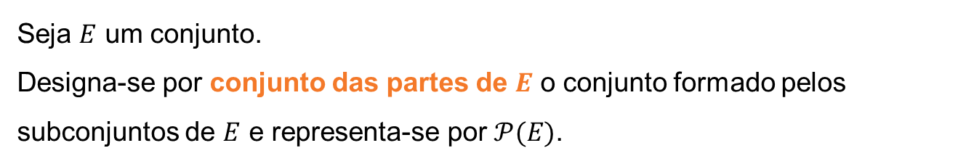
Probabilidade no conjunto $𝒫(E)$ e espaço de probabilidade
Recorda:
Seja $E$ um conjunto.
Designa-se por conjunto das partes de $E$ o conjunto formado pelos subconjuntos de $E$ e representa-se por $𝒫(E)$.
Exemplo:
Seja $E=\left\{2, 4, 6\right\}$.
O número de subconjuntos do conjunto $E$ é dado por${ ^{2}A′}_{3}=2^{3}=8$.
Assim, $𝒫\left(E\right)=\left\{∅, \left\{2\right\}, \left\{4\right\},\left\{6\right\},\left\{2, 4\right\},\left\{2, 6\right\},\left\{4, 6\right\},\left\{2, 4, 6\right\}\right\}$.
Conjunto das partes de $E$

Slide 3

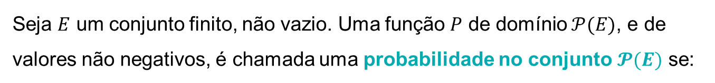
Probabilidade no conjunto $𝒫(E)$ e espaço de probabilidade
Definição:
Seja $E$ um conjunto finito, não vazio. Uma função $P$ de domínio $𝒫(E)$, e de valores não negativos, é chamada uma probabilidade no conjunto $𝓟(E)$ se:
$P(E)=1$;
para $A$, $B ∈𝒫(E)$ disjuntos (ou seja, $A∩B=∅$), $P(A∪B)=P(A)+P(B)$.
No contexto da definição anterior, designa-se:
o conjunto $E$ por espaço amostral ou universo dos resultados;
o conjunto $𝒫(E)$ por espaço dos acontecimentos;
os elementos de $𝒫(E)$ por acontecimentos;
o terno $(E,𝒫(E), P)$ por espaço de probabilidade.
Desta definição resulta que, é possível definir várias probabilidades diferentes para o mesmo domínio $𝒫(E)$.

Slide 4
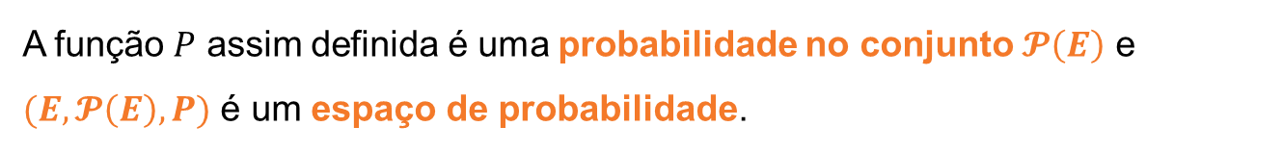



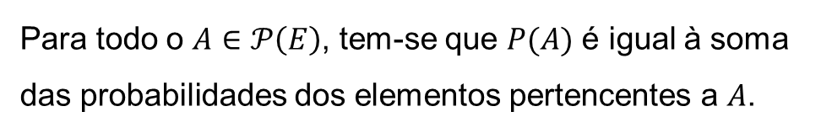


Probabilidade no conjunto $𝒫(E)$ e espaço de probabilidade
Exemplo 1:
Considera o conjunto finito $E=\left\{2, 4, 6\right\}$.
Assim, $𝒫\left(E\right)=\left\{∅, \left\{2\right\}, \left\{4\right\},\left\{6\right\},\left\{2, 4\right\},\left\{2, 6\right\},\left\{4, 6\right\},E\right\}$.
Vamos definir a probabilidade $P$ para o domínio $𝒫\left(E\right)$, tal que:
$P\left(∅\right)=0$
$P\left(E\right)=1$
Para todo o $A∈𝒫\left(E\right)$, tem-se que $P(A)$ é igual à soma das probabilidades dos elementos pertencentes a $A$.
$P\left(\left\{2\right\}\right)=0,5$
$P\left(\left\{4\right\}\right)=0,25$
$P\left(\left\{6\right\}\right)=0,25$
A função $P$ assim definida é uma probabilidade no conjunto $𝓟\left(E\right)$ e
$(E,𝓟\left(E\right), P)$ é um espaço de probabilidade.

Slide 5
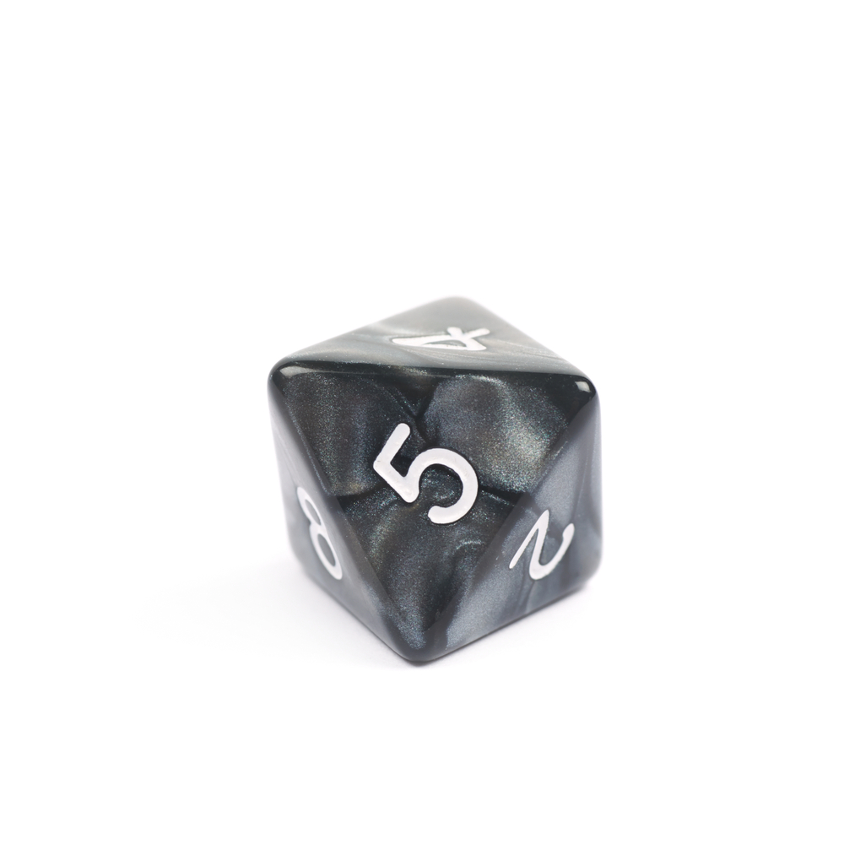
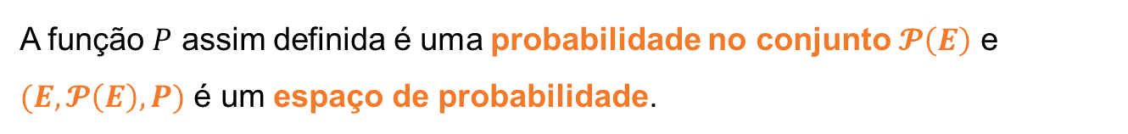


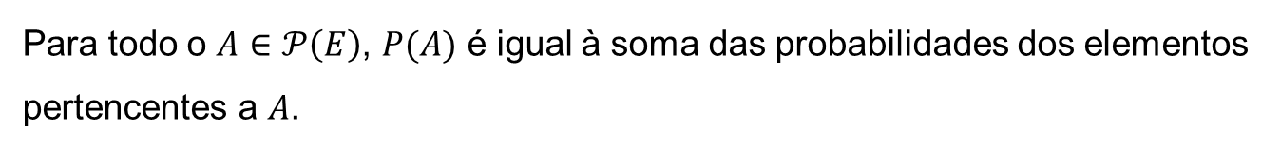

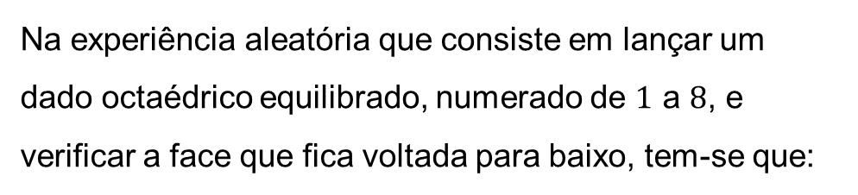
Probabilidade no conjunto $𝒫(E)$ e espaço de probabilidade
Exemplo 2:
Na experiência aleatória que consiste em lançar um dado octaédrico equilibrado, numerado de $1$ a $8$, e verificar a face que fica voltada para baixo, tem-se que:
$E=\left\{1, 2, 3, 4, 5, 6, 7, 8\right\}$
$P\left(E\right)=1$
$$=\frac{ 1 }{8}$$
$P\left(\left\{1\right\}\right)=P\left(\left\{2\right\}\right)=P\left(\left\{3\right\}\right)=P\left(\left\{4\right\}\right)=P\left(\left\{5\right\}\right)=P\left(\left\{6\right\}\right)=P\left(\left\{7\right\}\right)=P\left(\left\{8\right\}\right)$
Para todo o $A∈𝒫\left(E\right)$, $P(A)$ é igual à soma das probabilidades dos elementos pertencentes a $A$.
A função $P$ assim definida é uma probabilidade no conjunto $𝓟\left(E\right)$ e
$(E,𝓟\left(E\right), P)$ é um espaço de probabilidade.

Slide 6
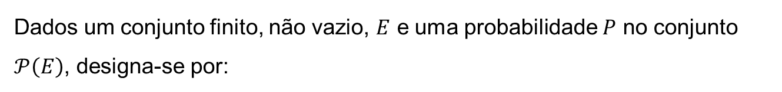
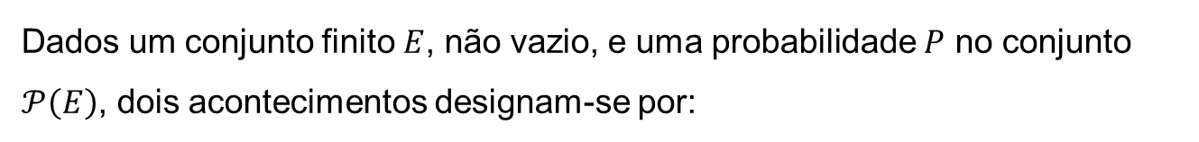
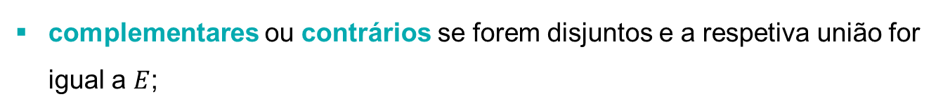
Acontecimentos
Definições:
Dados um conjunto finito, não vazio, $E$ e uma probabilidade $P$ no conjunto $𝒫\left(E\right)$, designa-se por:
acontecimento impossível o conjunto vazio;
acontecimento certo o conjunto $E$.
Definições:
Dados um conjunto finito $E$, não vazio, e uma probabilidade $P$ no conjunto $𝒫\left(E\right)$, dois acontecimentos designam-se por:
incompatíveis ou mutuamente exclusivos se forem disjuntos;
complementares ou contrários se forem disjuntos e a respetiva união for igual a $E$;
equiprováveis se tiverem a mesma probabilidade.
O acontecimento complementar ou contrário de $A$ representa-se por $\overline{A}$.

Slide 7



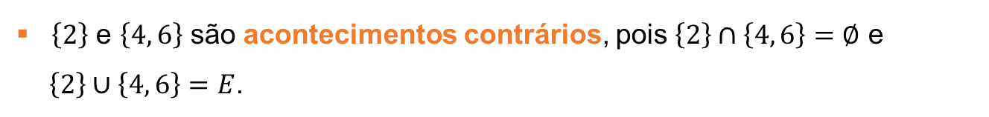

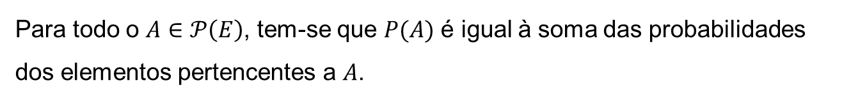

Acontecimentos
Exemplo:
Considera o conjunto finito $E=\left\{2, 4, 6\right\}$.
$$𝒫\left(E\right)=\left\{∅, \left\{2\right\}, \left\{4\right\},\left\{6\right\},\left\{2, 4\right\},\left\{2, 6\right\},\left\{4, 6\right\},E\right\}$$
Seja $P$ a probabilidade definida para o domínio $𝒫\left(E\right)$, tal que:
$$P\left(∅\right)=0$$
$$P\left(E\right)=1$$
$$P\left(\left\{2\right\}\right)=0,3$$
$$P\left(\left\{4\right\}\right)=0,3$$
$$P\left(\left\{6\right\}\right)=0,4$$
Para todo o $A∈𝒫\left(E\right)$, tem-se que $P(A)$ é igual à soma das probabilidades dos elementos pertencentes a $A$.
Verifica-se que:
$∅$ é o acontecimento impossível;
$E=\left\{2, 4, 6\right\}$ é o acontecimento certo;
$\left\{2\right\}$ e $\left\{6\right\}$ são acontecimentos incompatíveis, dado que $\left\{2\right\}∩\left\{6\right\}=∅$.
$\left\{2\right\}$ e $\left\{4, 6\right\}$ são acontecimentos contrários, pois $\left\{2\right\}∩\left\{4, 6\right\}=∅$ e
$\left\{2\right\}∪\left\{4, 6\right\}=E$.
$\left\{2\right\}$ e $\left\{4\right\}$ são equiprováveis, pois $P\left(\left\{2\right\}\right)=P\left(\left\{4\right\}\right)=0,3$.

Slide 8
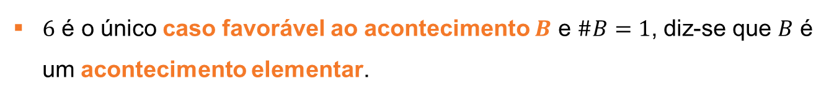
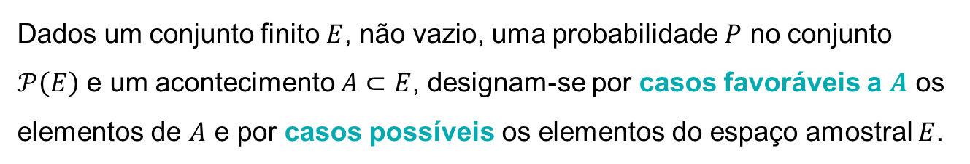
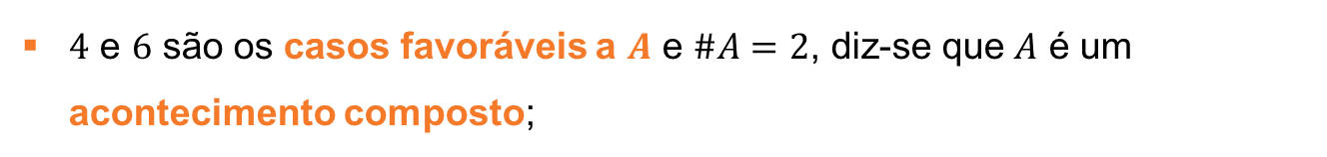
Acontecimentos
Definição:
Dados um conjunto finito $E$, não vazio, uma probabilidade $P$ no conjunto $𝒫\left(E\right)$ e um acontecimento $A⊂E$, designam-se por casos favoráveis a $A$ os elementos de $A$ e por casos possíveis os elementos do espaço amostral $E$.
Exemplo:
Considera o conjunto finito $E=\left\{2, 4, 6\right\}$.
Sejam $A=\left\{4, 6\right\}$ e $B=\left\{6\right\}$.
$2$, $4$ e $6$ são os casos possíveis e $\#E=3$;
$4$ e $6$ são os casos favoráveis a $A$ e $\#A=2$, diz-se que $A$ é um acontecimento composto;
$6$ é o único caso favorável ao acontecimento $B$ e $\#B=1$, diz-se que $B$ é um acontecimento elementar.

Slide 9
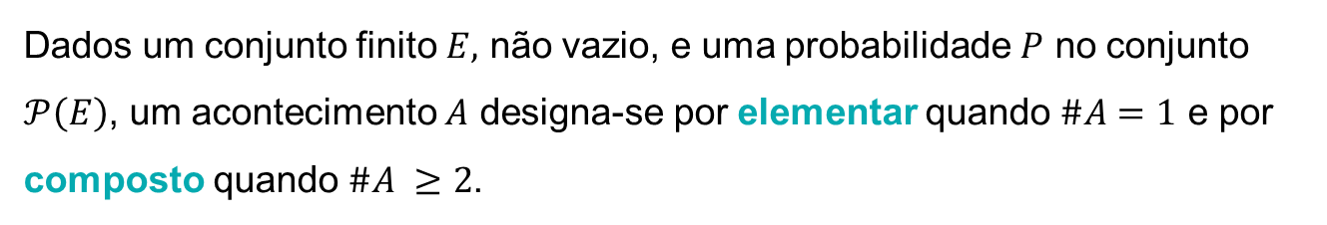
Acontecimentos
Definição:
Dados um conjunto finito $E,$ não vazio, e uma probabilidade $P$ no conjunto $𝒫\left(E\right)$, um acontecimento $A$ designa-se por elementar quando $\#A=1$ e por composto quando $\#A ≥2$.

Slide 10
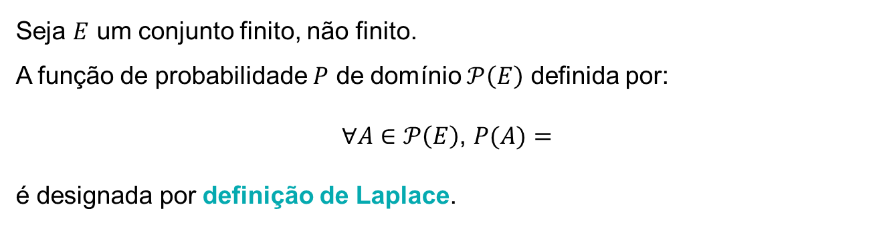


Lei de Laplace
Definição:
Seja $E$ um conjunto finito, não finito.
A função de probabilidade $P$ de domínio $𝒫\left(E\right)$ definida por:
$∀A∈𝒫\left(E\right)$, $P(A)=$
é designada por definição de Laplace.
$$\frac{ \#A }{\#E}$$
Decorre naturalmente da definição de Laplace que os acontecimentos elementares (acontecimentos constituídos por um só elemento) são equiprováveis, com probabilidade igual a
$$\frac{ 1 }{\#E}.$$

Slide 11



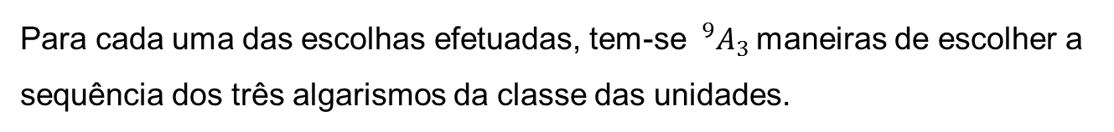






Exercício 1
Considera todos os números de quatro algarismos diferentes.
Selecionando um deles ao acaso, qual é a probabilidade de ser ímpar?
Sugestão de resolução:
O número de casos possíveis corresponde ao número de números compostos por quatro algarismos diferentes.
Há nove escolhas para o algarismo das unidades de milhar (não pode ser $0$).
Para cada uma das escolhas efetuadas, tem-se ${ ^{9}A}_{3}$maneiras de escolher a sequência dos três algarismos da classe das unidades.
1.º algarismo
2.º algarismo
3.º algarismo
4.º algarismo
$$9$$
$$×$$
$$9$$
$$×$$
$$8$$
$$×$$
$$7$$
$$=4 536$$
$${ ^{9}A}_{3}$$
N.º de casos possíveis

Slide 12






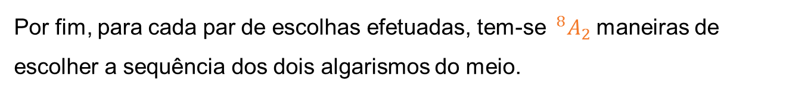

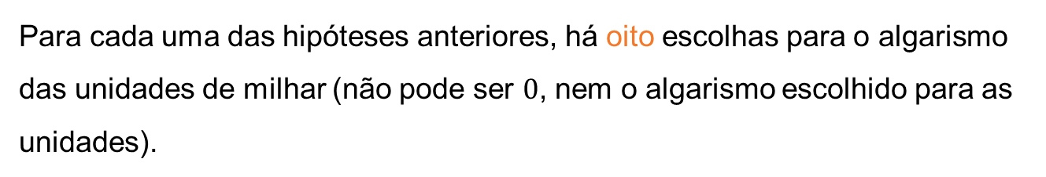

Exercício 1
Considera todos os números de quatro algarismos diferentes.
Selecionando um deles ao acaso, qual é a probabilidade de ser ímpar?
Sugestão de resolução (continuação):
Para determinar o número de casos favoráveis, basta ter em consideração que um número ímpar termina em $1$, $3$, $5$, $7$ ou $9$.
Assim, há cinco escolhas para o algarismo das unidades.
Para cada uma das hipóteses anteriores, há oito escolhas para o algarismo das unidades de milhar (não pode ser $0$, nem o algarismo escolhido para as unidades).
Por fim, para cada par de escolhas efetuadas, tem-se ${ ^{8}A}_{2}$maneiras de escolher a sequência dos dois algarismos do meio.
1.º algarismo
2.º algarismo
3.º algarismo
4.º algarismo
$$8$$
$$×$$
$$8$$
$$×$$
$$7$$
$$×$$
$$5$$

Slide 13











Exercício 1
Considera todos os números de quatro algarismos diferentes.
Selecionando um deles ao acaso, qual é a probabilidade de ser ímpar?
Sugestão de resolução (continuação):
1.º algarismo
2.º algarismo
3.º algarismo
4.º algarismo
$$8$$
$$×$$
$$8$$
$$×$$
$$7$$
$$×$$
$$5$$
$$=2 240$$
$${ ^{8}A}_{2}$$
N.º de casos favoráveis
$$\frac{ 2 240 }{4 536}$$
$$=\frac{ 40 }{81}$$
.
Pela lei de Laplace, a probabilidade pedida é

Slide 14









Exercício 2
De um baralho de 52 cartas, selecionaram-se as cartas do naipe copas.
Destas, escolhem-se quatro cartas ao acaso e dispõem-se em fila numa mesa.
Qual é a probabilidade de formar uma fila que comece com uma figura?
Sugestão de resolução:
A experiência aleatória consiste em escolher ordenadamente e sem repetição quatro cartas de entre as treze cartas do naipe copas.
O número de casos possíveis é dado por ${ ^{13}A}_{4}$.
1.ª carta
2.ª carta
3. ª carta
4. ª carta
$$13$$
$$×$$
$$12$$
$$×$$
$$11$$
$$×$$
$$10$$
$$=17 160$$
$${ ^{13}A}_{4}$$
N.º de casos possíveis

Slide 15









Exercício 2
De um baralho de 52 cartas, selecionaram-se as cartas do naipe copas.
Destas, escolhem-se quatro cartas ao acaso e dispõem-se em fila numa mesa.
Qual é a probabilidade de formar uma fila que comece com uma figura?
Sugestão de resolução (continuação):
Para determinar o número de casos favoráveis, basta ter em conta que a 1.ª carta da fila é uma figura. Assim, há três escolhas disponíveis.
Para cada uma das escolhas efetuadas, tem-se ${ ^{12}A}_{3}$maneiras de escolher a sequência das três cartas.
1.ª carta
2.ª carta
3. ª carta
4. ª carta
$$3$$
$$×$$
$$12$$
$$×$$
$$11$$
$$×$$
$$10$$
$$=3 960$$
$${ ^{12}A}_{3}$$
N.º de casos favoráveis
$$\frac{ 3 960 }{17 160}$$
$$=\frac{ 3 }{13}$$
A probabilidade pedida é .

Slide 16


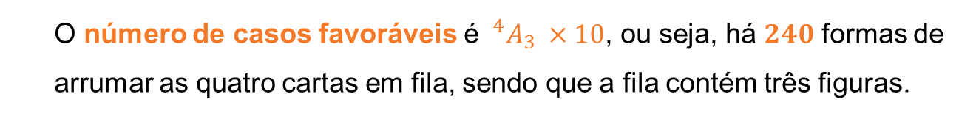
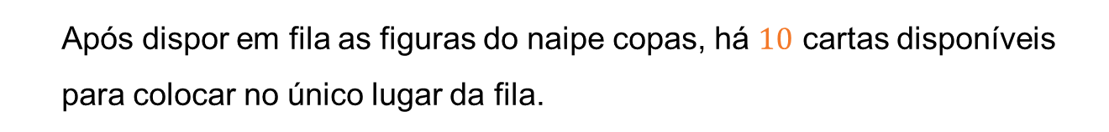
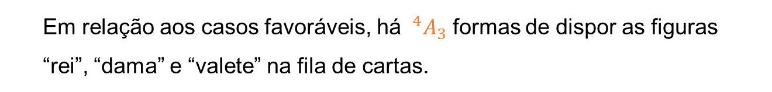

Exercício 2
De um baralho de 52 cartas, selecionaram-se as cartas do naipe copas.
Destas, escolhem-se quatro cartas ao acaso e dispõem-se em fila numa mesa.
Qual é a probabilidade de formar uma fila que contenha as três figuras?
Sugestão de resolução:
O número de casos possíveis é $17 160$.
Em relação aos casos favoráveis, há ${ ^{4}A}_{3}$ formas de dispor as figuras “rei”, “dama” e “valete” na fila de cartas.
Após dispor em fila as figuras do naipe copas, há $10$ cartas disponíveis para colocar no único lugar da fila.
O número de casos favoráveis é ${ ^{4}A}_{3} ×10$, ou seja, há $240$ formas de arrumar as quatro cartas em fila, sendo que a fila contém três figuras.
$$\frac{ 24×10 }{17 160}$$
$$=\frac{ 240 }{17 160}$$
$$=\frac{ 2 }{143}$$
A probabilidade pedida é .

Slide 17
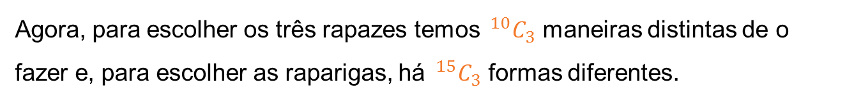

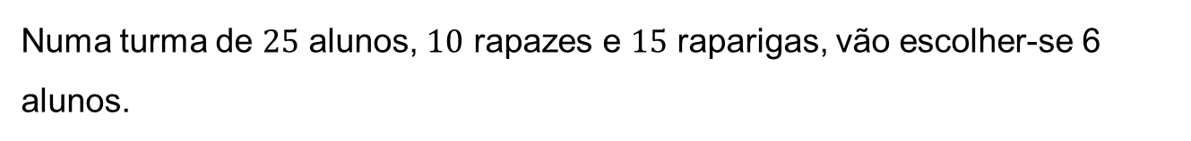





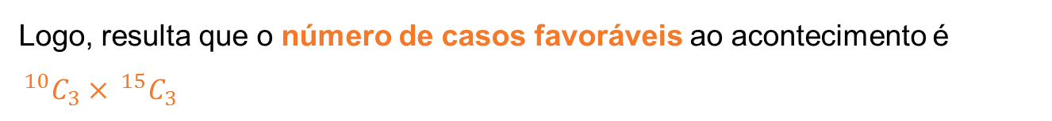
Exercício 3
Numa turma de $25$ alunos, $10$ rapazes e $15$ raparigas, vão escolher-se 6 alunos.
Qual a probabilidade do grupo escolhido ter $3$ rapazes e $3$ raparigas?
Sugestão de resolução:
Para contabilizar todas as possibilidades de se escolherem seis alunos de um grupo de $25$ basta calcular o número de combinações de $25$, $6$ a $6$.
Assim, o número de casos possíveis é ${ ^{25}C}_{6}$
$=177 100$.
Agora, para escolher os três rapazes temos ${ ^{10}C}_{3}$ maneiras distintas de o fazer e, para escolher as raparigas, há ${ ^{15}C}_{3}$ formas diferentes.
Logo, resulta que o número de casos favoráveis ao acontecimento é ${ ^{10}C}_{3}×{ ^{15}C}_{3}$
$$=120×455$$
$=54 600$.
$$\frac{ 54 600 }{177 100}$$
$$=\frac{ 78 }{253}$$
A probabilidade pedida é .

Slide 18
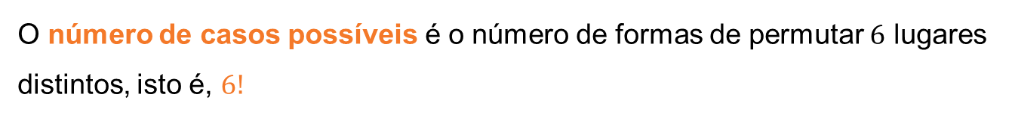

Exercício 4
Seis amigos vão ao cinema e sentam-se numa fila de seis lugares. Supondo que se sentam ao acaso, qual a probabilidade do casal, João e Rita (que fazem parte do grupo), ficar junto?
Sugestão de resolução:
O número de casos possíveis é o número de formas de permutar $6$ lugares distintos, isto é, $6!$
$=720$.
O esquema seguinte sugere as várias formas do casal ocupar os lugares, ficando o João (J) sentado à esquerda e a Rita (R) à direita:
___ ___ ___ ___ ___ ___
J
R
___ ___ ___ ___ ___ ___
São cinco possibilidades, mais outras cinco, pois o João e a Rita podem trocar entre si as posições.
J
R
___ ___ ___ ___ ___ ___
J
R
___ ___ ___ ___ ___ ___
J
R
___ ___ ___ ___ ___ ___
J
R

Slide 19

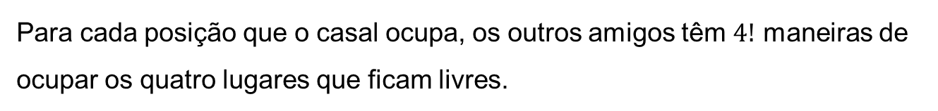





Exercício 4
Seis amigos vão ao cinema e sentam-se numa fila de seis lugares. Supondo que se sentam ao acaso, qual a probabilidade do João e a Rita (que fazem parte do grupo), ficarem juntos?
Sugestão de resolução (continuação):
Para cada posição que o casal ocupa, os outros amigos têm $4!$ maneiras de ocupar os quatro lugares que ficam livres.
____ ____ ____ ____ ____ ____
J
R
$4$ opções
$3$ opções
$2$ opções
$1$ opção
Assim, o acontecimento tem $5×2×4!=240$ casos favoráveis.
$$\frac{ 240 }{720}$$
$$=\frac{ 1 }{3}$$
Pela lei de Laplace, a probabilidade pedida é .

Slide 20
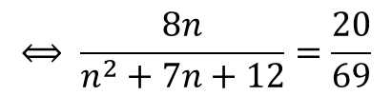
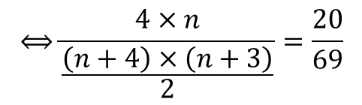

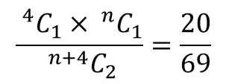
Exercício 5
Um saco contém várias bolas indistinguíveis ao tato, das quais quatro são brancas e as restantes são pretas. Retiraram-se simultaneamente e ao acaso duas bolas desse saco.
$$\frac{ 20 }{69}$$
A probabilidade de sair uma bola preta é .
Determina o número de bolas pretas.
Para resolver este problema, percorre as seguintes etapas:
equaciona o problema;
resolve a equação.
Sugestão de resolução:
Seja $n$ o número de bolas pretas. Assim, o saco tem $n+4$ bolas.
Tem-se que:
$$\frac{{ ^{4}C}_{1}×{ ^{n}C}_{1}}{{ ^{n+4}C}_{2}}=\frac{20}{69}$$
$$⟺\frac{4×n}{\frac{\left(n+4\right)×\left(n+3\right)}{2}}=\frac{20}{69}$$
$$⟺ \frac{8n}{n^{2}+7n+12}=\frac{20}{69}$$

Slide 21

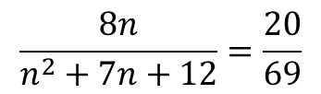






Exercício 5 | Sugestão de resolução
$$\frac{8n}{n^{2}+7n+12}=\frac{20}{69}$$
$$⟺69×8n=20×\left(n^{2}+7n+12\right)$$
$$⟺552n=20n^{2}+140n+240$$
$$⟺20n^{2}−412n+240=0$$
$$⟺n=\frac{−\left(−412\right)±\sqrt{{\left(−412\right)}^{2}−4×20×240}}{2×20}$$
$$⟺n=\frac{412±\sqrt{169 744−19 200}}{40}$$
$$⟺n=\frac{412±\sqrt{150 544}}{40}$$
$$⟺n=\frac{412±388}{40}$$
$$⟺n=20 ∨ n=\frac{ 3 }{5}$$
Como $n∈ℕ$, então $n=20$.
Logo, o saco tem $20$ bolas pretas.

Slide 22

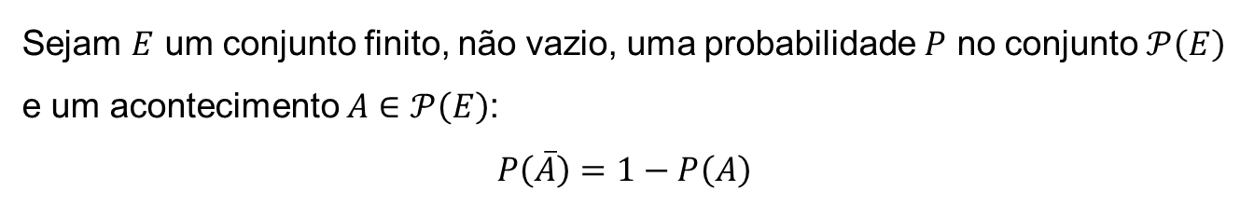



Propriedades das probabilidades
Teorema 1:
Sejam $E$ um conjunto finito, não vazio, uma probabilidade $P$ no conjunto $𝒫\left(E\right)$ e um acontecimento $A∈𝒫\left(E\right)$:
$$P\left(\overline{A}\right)=1−P\left(A\right)$$
Demonstração:
Como os acontecimentos $A$ e $\overline{A}$ são contrários, então $A∪\overline{A}=E$ e $A∩\overline{A}=∅$.
Assim,
$$P\left(A∪\overline{A}\right)=P\left(A\right)+P\left(\overline{A}\right)$$
(pela definição de probabilidade, porque $A∩\overline{A}=∅$)
$$⟺P\left(E\right)=P\left(A\right)+P\left(\overline{A}\right)$$
($A∪\overline{A}=E$)
$$⟺1=P\left(A\right)+P\left(\overline{A}\right)$$
(pela definição de probabilidade, $P(E)=1$)
$$⟺P\left(\overline{A}\right)=1−P\left(A\right)$$

Slide 23

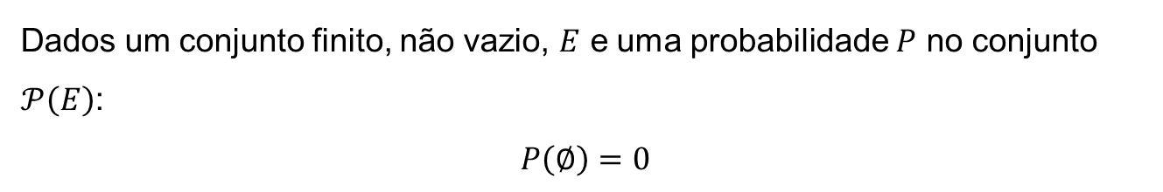




Propriedades das probabilidades
Teorema 2:
Dados um conjunto finito, não vazio, $E$ e uma probabilidade $P$ no conjunto $𝒫\left(E\right)$:
$$P\left(∅\right)=0$$
Demonstração:
$$P\left(∅\right)$$
$$=P\left(\overline{E}\right)$$
$$=1−P\left(E\right)$$
$$=1−1$$
$$=0$$
Assim, resulta que $P\left(∅\right)=0$.

Slide 24
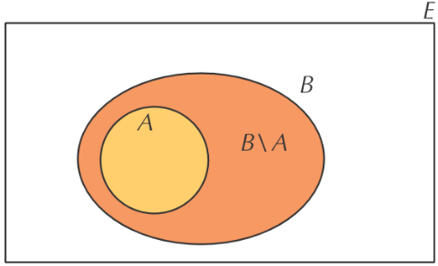

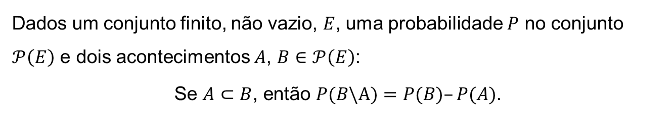




Propriedades das probabilidades
Teorema 3:
Dados um conjunto finito, não vazio, $E$, uma probabilidade $P$ no conjunto $𝒫\left(E\right)$ e dois acontecimentos $A$, $B∈𝒫\left(E\right)$:
Se $A⊂B$, então $P(B\backslash A)=P(B)–P(A)$.
Demonstração:
Se $A⊂B$, então $B=A∪\left(B\backslash A\right)$,
onde $A∩\left(B\backslash A\right)=∅$.
Assim,
$$P\left(A∪\left(B\backslash A\right)\right)=P\left(A\right)+P\left(B\backslash A\right)$$
(pela definição de probabilidade)
$$⟺P\left(B\right)=P\left(A\right)+P\left(B\backslash A\right)$$
($A∪\left(B\backslash A\right)=B$)
$$⟺P(B\backslash A)=P(B)–P(A)$$

Slide 25

Propriedades das probabilidades
Corolário (Monotonia da probabilidade):
Dados um conjunto finito, não vazio, $E$, uma probabilidade $P$ no conjunto $𝒫\left(E\right)$ e dois acontecimentos $A$, $B∈𝒫\left(E\right)$:
Se $A⊂B$, então $P(A)≤P(B)$.
Demonstração:
Se $A⊂B$, então $P\left(B\backslash A\right)=P\left(B\right)−P(A)$, isto é $P\left(A\right)=P\left(B\right)−P\left(B\backslash A\right)$.
Dado que $P$ é uma probabilidade, $P(B\backslash A)≥0$.
Assim, $P(A)≤P(B)$.

Slide 26



Propriedades das probabilidades
Teorema 4:
Dados um conjunto finito, não vazio, $E$, uma probabilidade $P$ no conjunto $𝒫\left(E\right)$ e um acontecimento $A∈𝒫\left(E\right)$:
$P(A)∈\left[0, 1\right]$.
Demonstração:
Seja $A∈𝒫\left(E\right)$ qualquer.
Se $P$ é uma probabilidade, tem-se que $P(A)$ é um número não negativo, isto é, $P(A)≥0$.
Por sua vez, dado que $A⊂E$, pela monotonia da probabilidade, então $P(A)≤P(E)$, isto é, $P(A)≤1$.
Logo, vem que $0≤P(A)≤1$.

Slide 27








Propriedades das probabilidades
Teorema 5:
Dados um conjunto finito, não vazio, $E$, uma probabilidade $P$ no conjunto $𝒫\left(E\right)$ e dois acontecimentos $A$, $B∈𝒫\left(E\right)$:
$P\left(A\right)=P\left(A∩B\right)+P\left(A∩\overline{B}\right)$.
Demonstração:
Tem-se que $A=(A∩B)∪\left(A\backslash B\right)$,
onde $(A∩B)∩\left(A\backslash B\right)=∅$.
Assim,
$$P\left((A∩B)∪\left(A\backslash B\right)\right)=P\left(A∩B\right)+P\left(A\backslash B\right)$$
(pela definição de probabilidade)
$$⟺P\left(A\right)=P\left(A∩B\right)+P\left(A\backslash B\right)$$
($(A∩B)∪\left(A\backslash B\right)=A$)
$$⟺P\left(A\right)=P\left(A∩B\right)+P(A∩\overline{B})$$
($A\backslash B=A∩\overline{B}$)

Slide 28








Propriedades das probabilidades
Teorema 6:
Dados um conjunto finito, não vazio, $E$, uma probabilidade $P$ no conjunto $𝒫\left(E\right)$ e dois acontecimentos $A$, $B∈𝒫\left(E\right)$:
$P\left(A∪B\right)=P\left(A\right)+P\left(B\right)−P\left(A∩B\right)$.
Demonstração:
Tem-se que $A∪B=\left(A\backslash B\right)∪(A∩B)∪(B\backslash A)$,
onde $A\backslash B$, $A∩B$ e $B\backslash A$ são disjuntos dois a dois.
Pelo teorema anterior, sabe-se que:
$P\left(A\right)=P\left(A∩B\right)+P(A∩\overline{B})$
$$⟺P\left(A\right)=P\left(A∩B\right)+P\left(A\backslash B\right)$$
$P\left(B\right)=P\left(A∩B\right)+P(B∩\overline{A})$
$$⟺P\left(B\right)=P\left(A∩B\right)+P\left(B\backslash A\right)$$
Adicionando, membro a membro, as últimas igualdades, tem-se:
$$P\left(A\right)+P\left(B\right)$$
$$=P\left(A∩B\right)+P\left(A\backslash B\right)+P\left(A∩B\right)+P\left(B\backslash A\right)$$

Slide 29


Propriedades das probabilidades
Demonstração (continuação):
$$P\left(A\right)+P\left(B\right)$$
$$=P\left(A∩B\right)+P\left(A\backslash B\right)+P\left(A∩B\right)+P\left(B\backslash A\right)$$
$$⟺P\left(A\right)+P\left(B\right)−P\left(A∩B\right)=P\left(A\backslash B\right)+P\left(A∩B\right)+P\left(B\backslash A\right)$$
$$P\left(A∪B\right)$$
Desta forma, conclui-se que:
$P\left(A∪B\right)=P\left(A\right)+P\left(B\right)−P\left(A∩B\right)$.

Slide 30

Propriedades das probabilidades | Síntese
Dados um conjunto finito, não vazio, $E$, uma probabilidade $P$ no conjunto $𝒫\left(E\right)$ e dois acontecimentos $A$, $B∈𝒫\left(E\right)$:
$P\left(\overline{A}\right)=1−P\left(A\right)$
$P\left(∅\right)=0$
Se $A⊂B$, então $P(B\backslash A)=P(B)–P(A)$
Se $A⊂B$, então $P(A)≤P(B)$
$P(A)∈\left[0, 1\right]$
$P\left(A\right)=P\left(A∩B\right)+P\left(A∩\overline{B}\right)$
$P\left(A∪B\right)=P\left(A\right)+P\left(B\right)−P\left(A∩B\right)$

Slide 31













Exercício 6
Seja $E$ o espaço amostral associado a uma experiência aleatória.
Sejam $A$ e $B$ dois acontecimentos ($A⊂E$ e $B⊂E$).
Sabe-se que:
$P(\overline{A})=0,7$;
$P(B)=0,6$;
$P(A∩B)=0,4$.
Calcula $P(\overline{A}∩\overline{B})$.
Sugestão de resolução:
$P(\overline{A})=0,7$
$$⟺P\left(A\right)=1−0,7$$
$$⟺P\left(A\right)=0,3$$
$P(\overline{A}∩\overline{B})$
$$=P(\overline{A∪B})$$
$$=1−P(A∪B)$$
$$P\left(A∪B\right)$$
$$=P\left(A\right)+P\left(B\right)−P\left(A∩B\right)$$
$$=0,3+0,6−0,4$$
$$=0,5$$
Por fim,
$$P(\overline{A}∩\overline{B})=1−P\left(A∪B\right)$$
$$=1−0,5$$
$$=0,5$$

Slide 32








Exercício 7
Dados um conjunto finito $E$, uma probabilidade $P$ no conjunto $𝒫\left(E\right)$ e dois acontecimentos possíveis e equiprováveis $A$, $B∈𝒫\left(E\right)$ tais que:
$$P(A∪B)=\frac{ 5 }{6}$$
$$P(A∩B)=\frac{ 1 }{3}$$
e ,
determina:
$P(B)$;
Sugestão de resolução:
Como $A$ e $B$ são acontecimentos equiprováveis, tem-se que $P(A)=P(B)$.
Dado que $P\left(A∪B\right)=P\left(A\right)+P\left(B\right)−P\left(A∩B\right)$, faz-se:
$$⟺\frac{ 5 }{6}+\frac{ 1 }{3}=2P\left(B\right)$$
$$\frac{ 5 }{6}=P\left(B\right)+P\left(B\right)−\frac{ 1 }{3}$$
$$⟺\frac{ 5 }{6}+\frac{ 2 }{6}=\frac{12}{6}P\left(B\right)$$
$$⟺P\left(B\right)=\frac{7}{12}$$
$$⟺7=12P\left(B\right)$$

Slide 33





Exercício 7
Dados um conjunto finito $E$, uma probabilidade $P$ no conjunto $𝒫\left(E\right)$ e dois acontecimentos possíveis e equiprováveis $A$, $B∈𝒫\left(E\right)$ tais que:
$$P(A∪B)=\frac{ 5 }{6}$$
$$P(A∩B)=\frac{ 1 }{3}$$
e ,
determina:
$P(\overline{A}∩\overline{B})$.
Sugestão de resolução:
$P(\overline{A}∩\overline{B})$
$$=P(\overline{A∪B})$$
$$=1−P(A∪B)$$
$$=1−\frac{ 5 }{6}$$
$$=\frac{ 1 }{6}$$

Slide 34










Exercício 8
Num certo dado viciado, numerado de $1$ a $6$, a probabilidade de sair cada face é diretamente proporcional ao número de pintas.
Qual é a probabilidade de sair face par no lançamento desse mesmo dado?
Sugestão de resolução:
Se $x$ é a probabilidade de sair a face $1$, a probabilidade de sair a face $2$ é $2x$, …, a probabilidade de sair a face $6$ é $6x$.
Os acontecimentos elementares “sair face $1$”, “sair face $2$”, …, “sair face $6$” são disjuntos, e a sua união corresponde a todo o espaço amostral.
Assim, $P\left(\left\{1\right\}\right)+P\left(\left\{2\right\}\right)+P\left(\left\{3\right\}\right)+P\left(\left\{4\right\}\right)+P\left(\left\{5\right\}\right)+P\left(\left\{6\right\}\right)=1$, ou seja:
$$⟺x=\frac{1}{21}$$
$$⟺21x=1$$
$x+2x+3x+4x+5x+6x=1$
$$=\frac{2}{21}+\frac{4}{21}+\frac{6}{21}$$
$$=\frac{4}{7}$$
Por fim, $P\left("sair número par"\right)=P\left(\left\{2\right\}\right)+P\left(\left\{4\right\}\right)+P\left(\left\{6\right\}\right)$
$$2×\frac{1}{21}$$
$$4×\frac{1}{21}$$
$$6×\frac{1}{21}$$

Slide 35









Exercício 9
Dados um conjunto finito $E$, não vazio, uma probabilidade $P$ no conjunto $𝒫\left(E\right)$ e dois acontecimentos $A$, $B∈𝒫\left(E\right)$, prova que:
$P\left(A∪B\right)+P\left(\overline{A}\right)=P\left(B\right)+P\left(\overline{A}∪\overline{B}\right)$;
$P\left(A∩B\right)+P\left(\overline{A}\right)=P\left(B∪\overline{A}\right)$;
Sugestão de resolução:
$P\left(A∪B\right)+P\left(\overline{A}\right)$
$$=P\left(A∪B\right)+1−P\left(A\right)$$
(Teorema 1)
$$=P\left(A\right)+P\left(B\right)−P\left(A∩B\right)+1−P\left(A\right)$$
(Teorema 6)
$$=P\left(B\right)+1−\left(1−P\left(\overline{A∩B}\right)\right)$$
(Teorema 1)
$$=P\left(B\right)+1−1+P\left(\overline{A}∪\overline{B}\right)$$
(Leis de De Morgan)
$$=P\left(B\right)+P\left(\overline{A}∪\overline{B}\right)$$
($A∩B$ e $\overline{A}$ são incompatíveis)
$P\left(A∩B\right)+P\left(\overline{A}\right)$
$$=P\left(\left(A∩B\right)∪\overline{A}\right)$$
$$=P\left(\left(A∪\overline{A}\right)∩\left(B∪\overline{A}\right)\right)$$
(Propriedade distributiva)
$$=P\left(E∩\left(B∪\overline{A}\right)\right)$$
($A$ e $\overline{A}$ são acontecimentos contrários)
$$=P\left(B∪\overline{A}\right)$$
($E$ é o elemento neutro da interseção)

Slide 36







Exercício 9
Dados um conjunto finito $E$, não vazio, uma probabilidade $P$ no conjunto $𝒫\left(E\right)$ e dois acontecimentos $A$, $B∈𝒫\left(E\right)$, prova que:
$P\left(A∩B\right)+P\left(\overline{A}∪\overline{B}\right)=1$;
$P\left(A∪\overline{B}\right)+P\left(B\right)=P\left(A\right)+P\left(\overline{A}∪B\right)$.
Sugestão de resolução:
$P\left(A∩B\right)+P\left(\overline{A}∪\overline{B}\right)$
$$=P\left(A∩B\right)+P\left(\overline{A∩B}\right)$$
(Leis de De Morgan)
(Teorema 1)
$$=P\left(A∩B\right)+1−P\left(A∩B\right)$$
$$=1$$
$$=P\left(A\right)+P\left(\overline{B}\right)−P\left(A∩\overline{B}\right)+P\left(B\right)$$
(Teorema 6)
$P\left(A∪\overline{B}\right)+P\left(B\right)$
$$=P\left(A\right)+1−P\left(B\right)−P\left(A∩\overline{B}\right)+P\left(B\right)$$
(Teorema 1)
$$=P\left(A\right)+1−P\left(A∩\overline{B}\right)$$
$$=P\left(A\right)+P\left(\overline{A∩\overline{B}}\right)$$
(Teorema 1)
$$=P\left(A\right)+P\left(\overline{A}∪\overset{̿}{B}\right)$$
(Leis de De Morgan)
$$=P\left(A\right)+P\left(\overline{A}∪B\right)$$

